Slide 1
STAR HOUR
A Revision Game Lesson For 3rd Grades
Итоговый урок-соревнование в 3х классах
УМК Spotlight 3
Презентация выполнена учителем английского языка
МАОУ «Гимназия №141» г.Казани
Халиковой Э.Н.

Slide 2
Games/ Steps: Конкурсы:
1. Конкурс № 1. «Представление команд» - “Introduce Your Team!”
2. Конкурс № 2. «Кто лучше знает алфавит?» -“Do you know the ABC well?”
3. Конкурс № 3. «Знаете ли вы название продуктов питания?» - “Star Food”
4. Конкурс № 4. «Определи время старта и расстояние до финиша – до последней звезды» - “Find the Star Time and Star Distance”
5. Конкурс № 5. «5 magic words» или «Guess School items & School Subjects»
6. Конкурс №6. Физкультминутка. «Dance to music!» - «Танцуй под музыку!»
7. Конкурс №7 - Аудирование. «Угадай имя персонажа!» - «Guess the Character!»
8. Конкурс №8 Чтение, Словарный запас и Грамматика. «Собери, прочитай и переведи сказку The Toy Soldier» - “The Toy Soldier Story Game”
9. Конкурс № 9 – Грамматика и Говорение. «Пантомима. Снимите и озвучьте видео «В парке» - «In the Park»

Slide 3
1. Конкурс № 1. «Представление команд» - “Introduce Your Team!”
Hello! How are you Song
https://uchebnik.mos.ru/material_view/atomic_objects/9827000?menuReferrer=catalogue

Slide 4
TIMER
https://uchebnik.mos.ru/system/atomic_objects/files/001/588/875/transcoded/2_Minute_Countdown_Timer_-_YouTube_%28480p%29.mp4

Slide 5
2. Конкурс № 2. «Кто лучше знает алфавит?» -“Do you know the ABC well?”
HJBMEU – CPATLY – FSMJOV –
ATKIRW – DXNOGS - CPEWLY

Slide 6
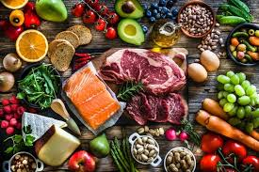
3. Конкурс № 3. «Знаете ли вы название продуктов питания?» - “Star Food”
B E H J M U
A C L P T Y
F J M O S V
A I K R T W
D G N O S X
BC E L PZ

Slide 7
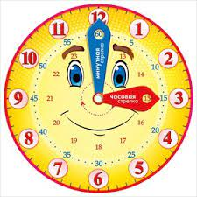
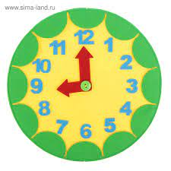
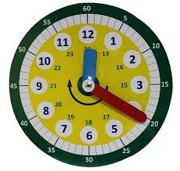
4. Конкурс № 4. «Определи время старта и расстояние до финиша – до последней звезды» - “Find the Star Time and Star Distance”
Twenty-eight plus forty-five plus thirty minus ninety-six is __________

Slide 8
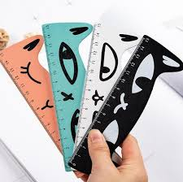
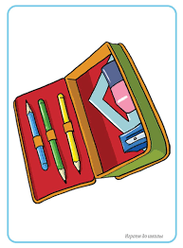
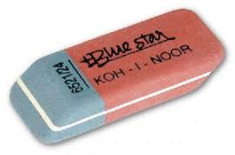
5. Конкурс № 5. «Школьные принадлежности» - «Guess School Objects»
A B
C D
E F
G H

Slide 9
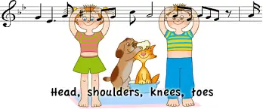
6. Конкурс №6. Физкультминутка. «Dance to music!» - «Танцуй под музыку!»
https://uchebnik.mos.ru/material_view/atomic_objects/6991227?menuReferrer=catalogue

Slide 10
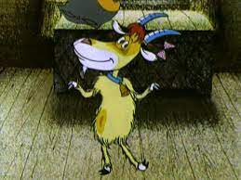
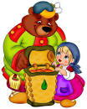
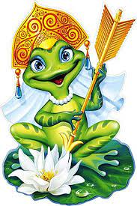
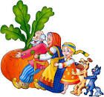
7. Конкурс №7 - Аудирование. «Угадай имя персонажа!» - «Guess the Character!»
1.Little Red a) Fish
2.Dereza b) Girl
3. Masha and c) Princess
4. Humpbacked d) Riding Hood
5. Snow e) Goat
6. Frog f) the Bear
7. Golden g) Horse

Slide 11
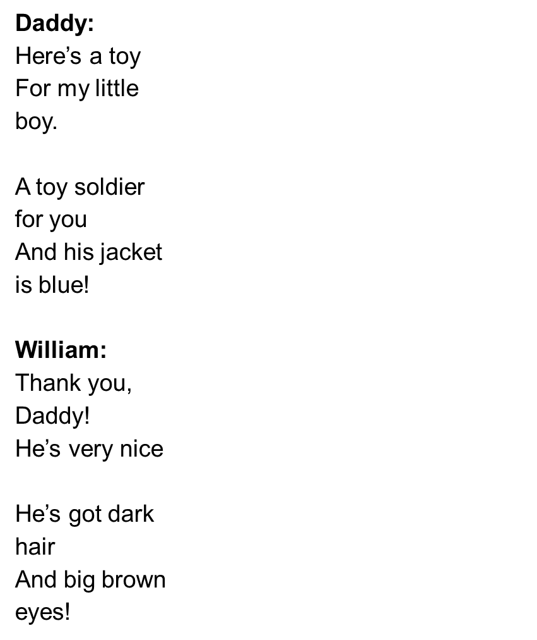
8. Конкурс №8 Чтение, Словарный запас и Грамматика. «Собери, прочитай и переведи сказку The Toy Soldier» - “The Toy Soldier Story Game”
Daddy:
And what have I got
For my little Rose?
A ballerina
She can dance on her toes!
Rose:
Thank you, Daddy!
She’s beautiful too!
She’s got a pretty pink skirt
And pretty pink shoes!
Ted:
Hello, I’m Ted.
I’m a teddy bear.
Look, my friends
Are over there!
That’s Dolly the doll
And Jack in his box
And Pip the puppet
One of William’s socks!
Narrator:
And now it is
The end of the day.
Time for the toys
To come out and play.

Slide 12
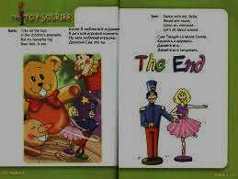
Ключи:

Slide 13
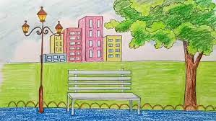
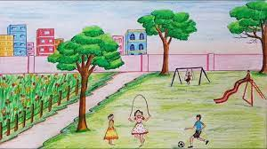
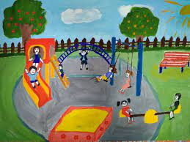
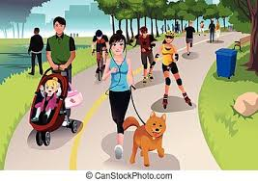
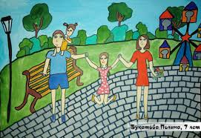
9. Конкурс № 9 – Грамматика и Говорение. «Пантомима. Снимите и озвучьте видео «В парке» - «In the Park»

Slide 14
The SUMMARY Подведение Итогов
Команды угадывают название конечной звезды, до которой долетели, собрав из полученных за каждый конкурс букв слово
G T O P I S H L T
4

Slide 15
РЕФЛЕКСИЯ
Понравился ли вам конкурс? Что больше всего понравилось? Какое задание было самым интересным для вас? Положите балл в выбранную сумочку.
Розовая – очень понравилось, всё получалось, было легко и интересно, понравилось работать в команде!
Жёлтая - понравилось, было интересно и весело работать в команде,
но некоторые задания для меня были трудными, а некоторые –
неинтересными!
Фиолетовая - было неинтересно, у меня ничто не получалось, в команде было трудно работать, задания были непонятными и трудными!

Slide 16
Мы достигли конечной звезды нашего соревнования S P O T L I G H T 4

